Slide 1

Lietotāja ceļvedis: Molmasas aprēķināšana
Marta Lapiņa 11.A

Slide 2
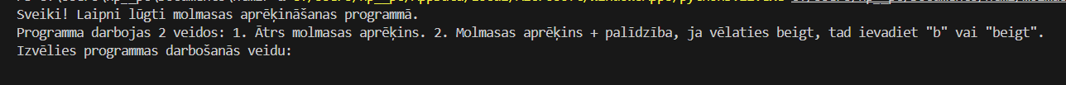
PAR PROGRAMMU
Programma spēj aprēķināt lietotāja ievadītās formulas molmasu (Ja formulā nav iekavu)
Ir 2 iespējami varianti, kā uzzināt atbildi: Kodolīgi vai ar atrisinājuma skaidrojumu

Slide 3
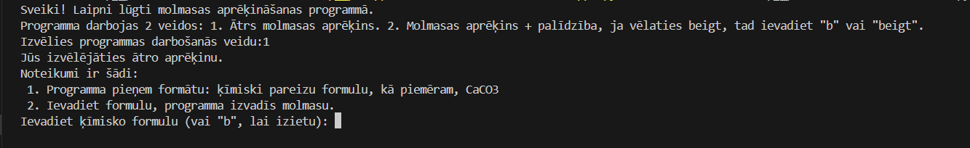
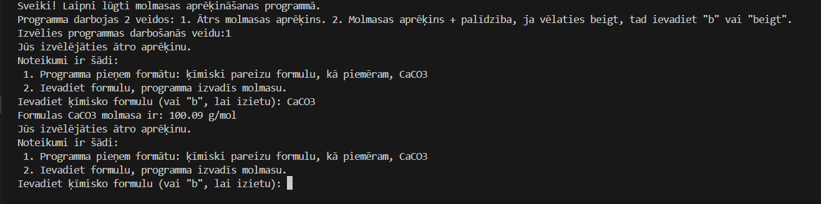
IZVĒLOTIES ĀTRO APRĒĶINU
1.
2.

Slide 4
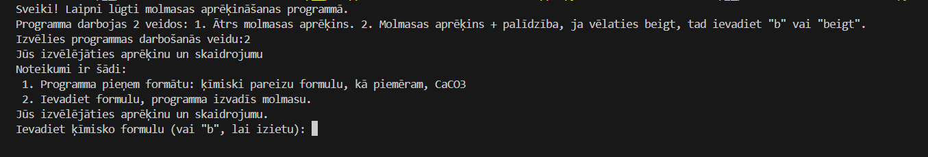
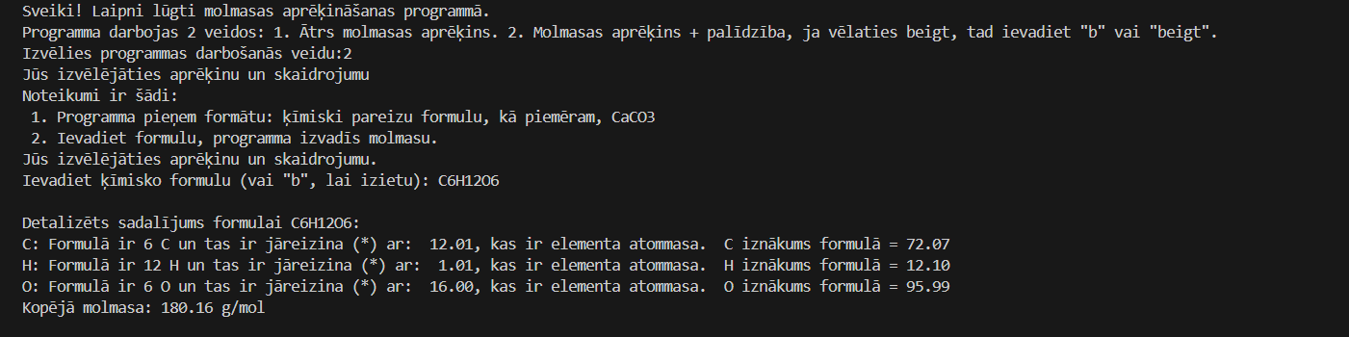
IZVĒLOTIES SKAIDROJUMU
1.
2.

Slide 5
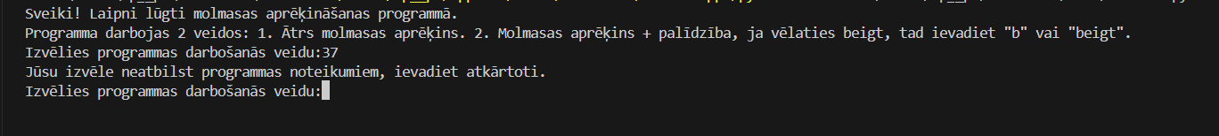
JA IEVADI NEPAREIZU SISTĒMAS VEIDU
Ievadot nederīgu sistēmas veidu programma liek ievadīt veidu atkārtoti

Slide 6
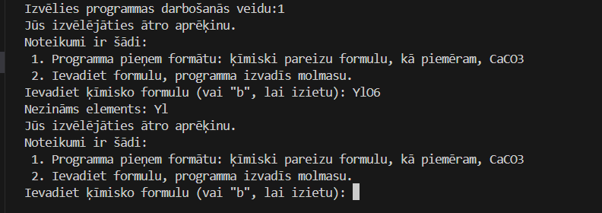
JA IEVADI NEEKSISTĒJOŠU ELEMENTU
Ievadot neeksistējošu elementu, programma parāda kādu elementu neatpazīst un jautā ievadīt formulu atkārtoti.

Slide 7
PALDIES PAR UZMANĪBU! LAI LABI RĒĶINĀS!

